Slide 1
«4. Игры на повторение серий слогов с общими гласными и разными согласными звуками. Сначала из двух, а к концу года из трех слогов: ба-да, фа-ха, па-ка, ма-ва-ха, га-да-ба и т.п. (аналогично с гласными у, о, ы). Это игры типа «Повтори, не ошибись!» 5. Повторение серий из двух, а к концу года из трех слогов с согласными звуками, различающихся по звонкости - глухости: па-ба, да-та, бу-пу, по-бо, ва-фа, ка-га, го-ко; па-ба-па, ба-па-па, па-па-ба, ба-ба-па и т. д. Это игры типа «Повтори, не ошибись!» 6. Игры, направленные на различение правильно и неправильно произносимых слов. Детям предлагается хлопнуть, когда они услышат правильно произнесенное слово, например: банан, баван, канан, банан, банат, банан, даван, баман, банан, банан; клетка, кьетка, клетта, клетка, кветка, кнетка, клетка, хлетка, клетка; автобус, автокус, мавтобус, автобус, автобус, автобут, кавтобус, автобус, авнобус, автобуш и так далее.
7. Игры на умение слышать и различать звуки в словах. Ребенку предлагается хлопнуть или произвести какое-либо другое действие, если он услышит в слове: рычание собаки (РРР) - рыба, доска, окно, карман, стол, повар, роза, фонтан, горка; мычание коровы (МММ) - мышь, кукла, гном, банан, сумка, мак, шкаф, замок, окна, сом, …; свист водички (ССС) - сок, поднос, вата, кусты, кукла, сапоги, диван, ноги, автобус ...; гудение комара (ЗЗЗ): замок, пальто, козы, зайка, лейка, зубы, береза, акула, шкаф, забор, …; шипение змеи (ШШ): шуба, банан, шапка, платье, кошка, душ, помидор, клоун, лошадь, …; жужжание жука (ЖЖЖ) - жаба, рука, конь, жираф, ведро, ежик, лопата, стакан, художник, пожар и так далее.
На начальном этапе нужный звук надо выделять протяжным произнесением: рррак, гноммм, капуссста, жираффф. Следует только учесть, что звонкие согласные в конце слов и перед глухими согласными оглушаются, поэтому нельзя предлагать детям в этих играх такие слова, как «нож, кружка» для игр со звуком [ж]; «дуб, зубки» для игр со звуком [б] и т. п. 8. Игры на усвоение понятия «ряда» на примере персонажей сказки «Репка» и построений игрушек и детей в ряд. На примере героев сказки выяснять, кто пришел тянуть репку первым, то есть в начале (дед); кто последним, то есть в конце (мышка). Кто находится между первым и последним? Они все в середине: вторая - бабка, третья - внучка, четвертая – собака Жучка, пятая - кошка Мурка. Необходимо только помнить, что героев или игрушки для подготовки к звуковому анализу нужно располагать и считать только слева направо (как пишем буквы в словах).
Игры
по развитию фонематического восприятия
у детей от 3 до 4лет.

Slide 2
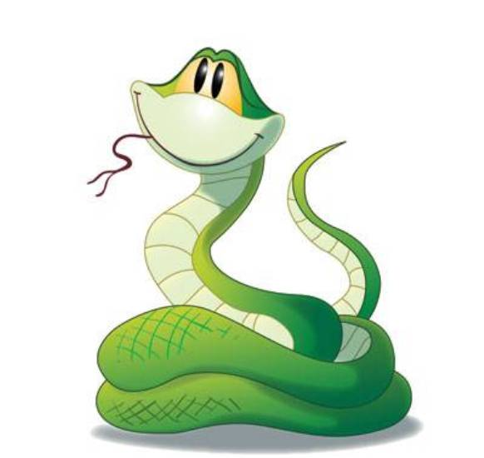
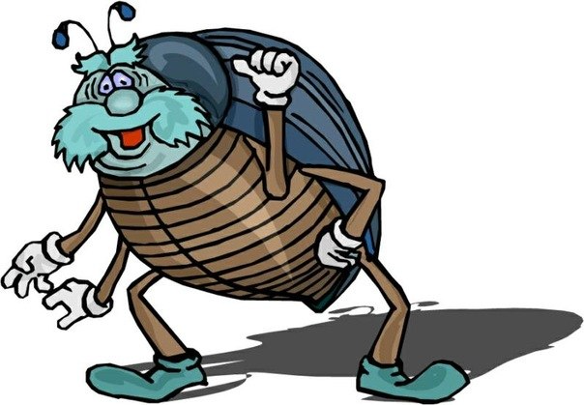
3. Игры на различение изолированных согласных звуков по звонкости - глухости. Например, взрослый предлагает ребенку послушать звук [ССС], обращает внимание, что он похож на свист водички в кране. Потом послушать звук [ЗЗЗ], обращает внимание, что он похож на пение комарика. Затем взрослый произносит то звук [З], то звук [С] и просит ребенка угадать, кого или что он слышит сейчас, комарика или водичку? То же и с другими парами. Предметы или живые существа можно предлагать и другие, лишь бы звук, издаваемый ими, напоминал соответствующий речевой звук. Например, звук [Ш] похож на шипение не только змеи, но и гуся. ЗЗЗ - звенит комарик, ССС - свистит водичка в кране. ВВВ - воет вьюга, ФФФ - фыркает ежик. ДДД - стучит клювом дятел, ТТТ - стучат колеса вагона. ГГГ - гогочет гусь, ККК - капают капли дождя. БББ - стучит барабан, ППП - пыхтит паровоз. ЖЖЖ - жужжит жук, ШШШ - шипит змея и так далее.
Игры по развитию
фонематического восприятия
у детей от 3 до 4лет.
1.Игры на знакомство с понятием «звук» и органами артикуляционного аппарата. Люди умеют издавать (произносить) разные звуки. Например, девочка плачет: «ААА…». У мамы болит зуб и она стонет: «ООО…», и так далее. Из звуков образуются слова. Говорить звуки нам помогают губы, зубы и язык. И рассматриваем вместе с ребенком, что делают губы, зубы и язык при произнесении тех или иных звуков. Одновременно дети знакомятся и с разнообразием речевых звуков.
Игры по развитию слухового восприятия на материале неречевых звуков: Повторять игры, которые проводились с детьми от 2 до 3 лет. Это игры на различение звуков окружающего мира и звуков, специально производимых взрослыми. Если до этого подобные игры не проводились, то с них надо и начинать. Когда дети научатся различать два звука, можно увеличить количество звуков, предлагаемых для различения. Игры по развитию фонематического восприятия на материале речевых звуков:
2. Игры на различение изолированных речевых звуков. Это игры типа «Поймай звук». Взрослый и ребенок договариваются, какой звук будут «ловить». Ребенку предлагается хлопнуть, или поднять руку, если он услышит этот звук. Например, звук [А]. И предлагается ряд изолированных звуков: [У, А, А, О, И, А, М, К, А]. Произнося эти звуки, взрослый закрывает свой рот экраном (карточкой, листом бумаги), чтобы ребенок выделял звук только на слух.

